Slide 1




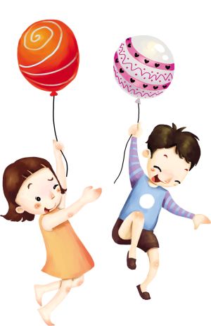
以环创为契机，促教师专业发展
--泸县屈翠岚名师工作室交流材料
交流人：蒋英武
2022年3月15日

Slide 2

１.概述
目
录
２.环创风格
３.班级主题
４.区域设置

Slide 3

一.概述

Slide 4

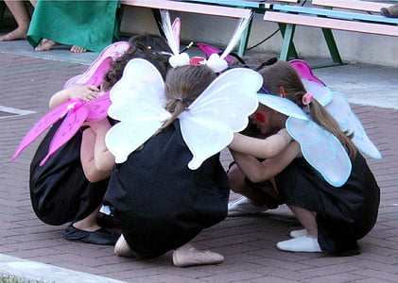
幼儿园环境
指幼儿园赖以进行的一切条件的总和。
1.人的因素
2.与幼儿园教育相关的园外的家庭、社会、自然的大环境。
幼儿园环境创设
指教育者有目的、有计划地设计、制作、投放和安排有利于幼儿园教育活动的实施及促进幼儿身心发展的一种活动过程。

Slide 5
二、环创风格

Slide 6
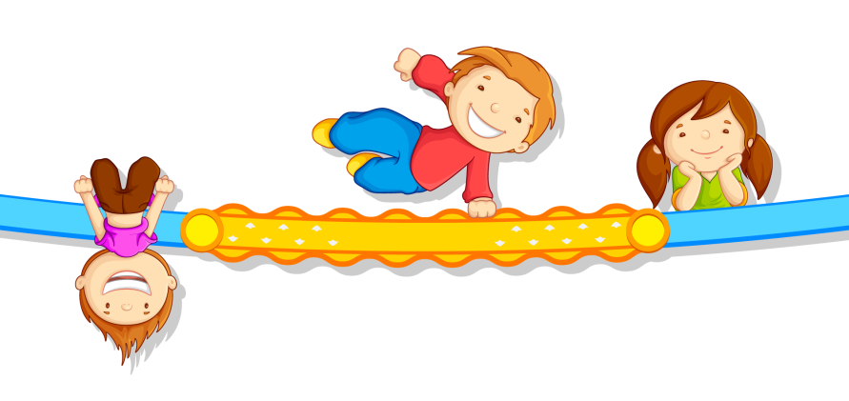
确定环创风格
中国风（传统文化、青花瓷） 森系风 （原木、藤条） 海洋风 英伦风 田园风
米奇风（鳄鱼、小黄人、机器人）

Slide 7
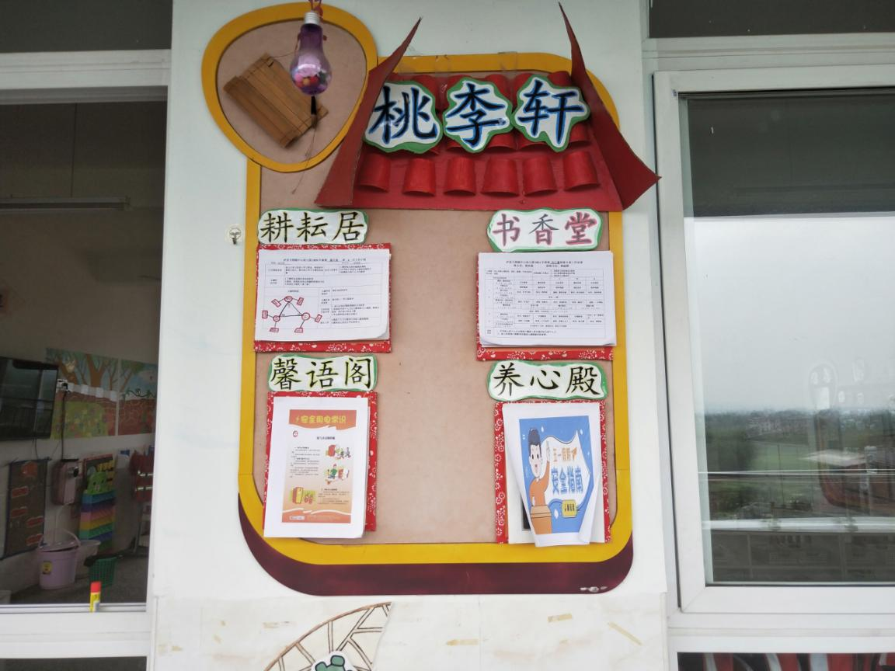
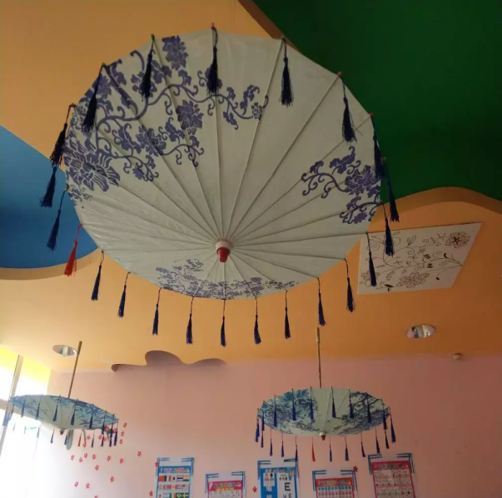
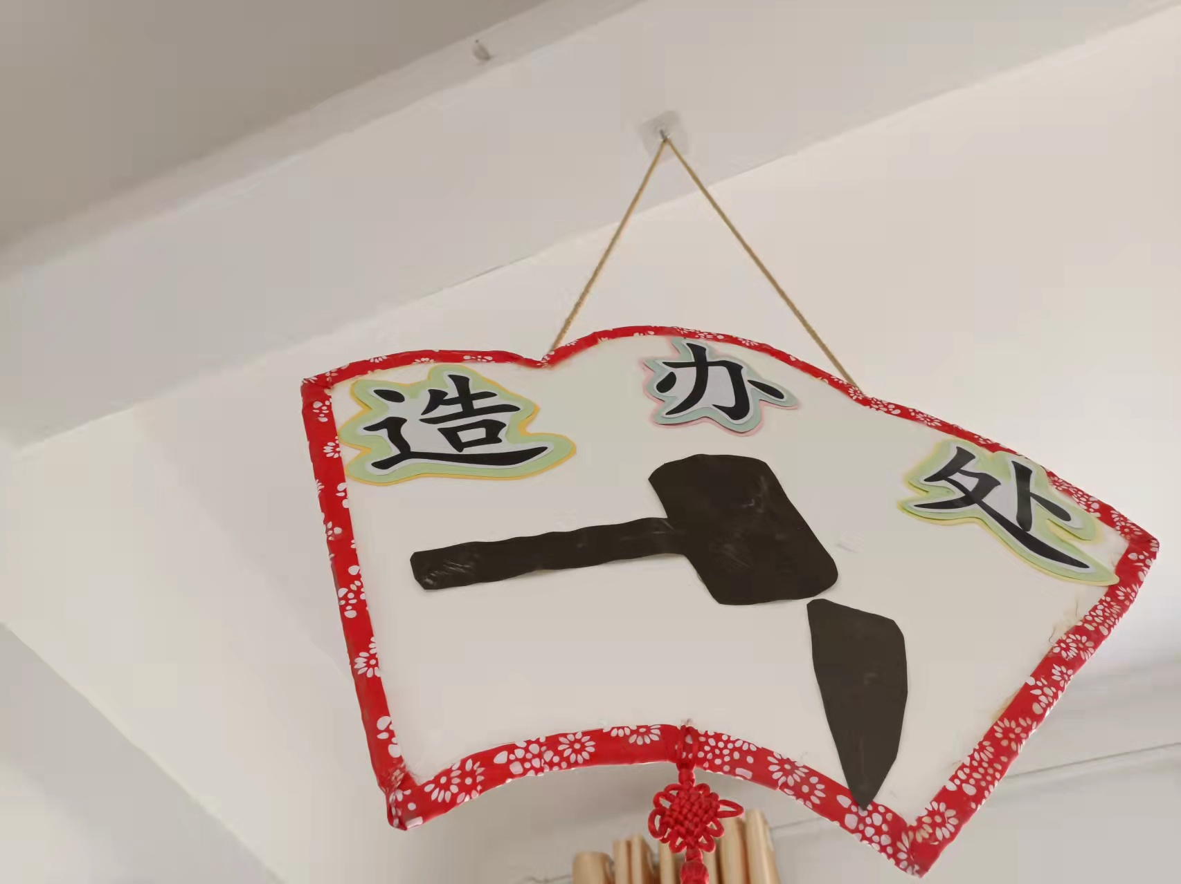
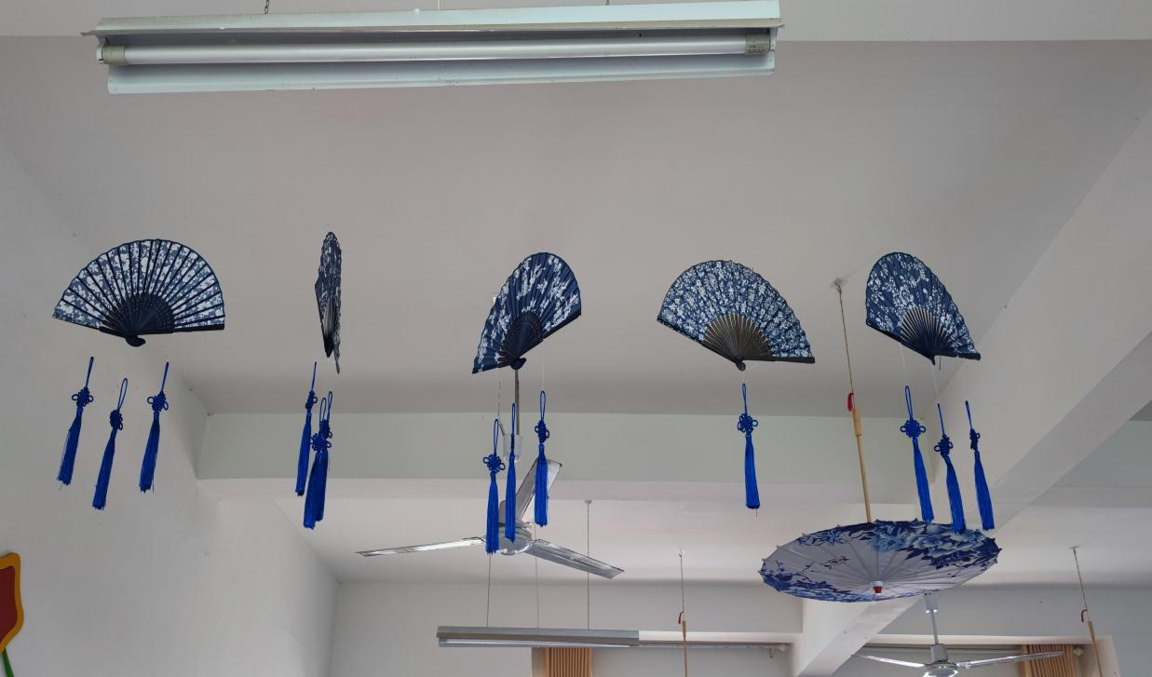
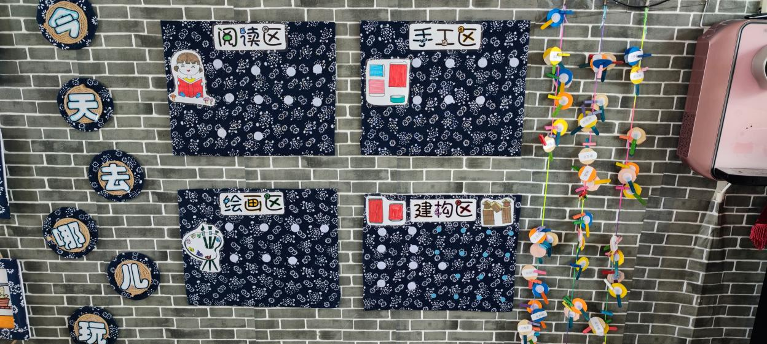
中国风
富有“中国风”特色的幼儿园主题环创，让孩子们在“中国风”主题的环境浸润下感受民间艺术的别样韵味。
比如青花瓷的扇子以及伞作为吊饰，红绸包裹边框，也可融入一些传统东西装饰，比如古代的科举元素等。

Slide 8
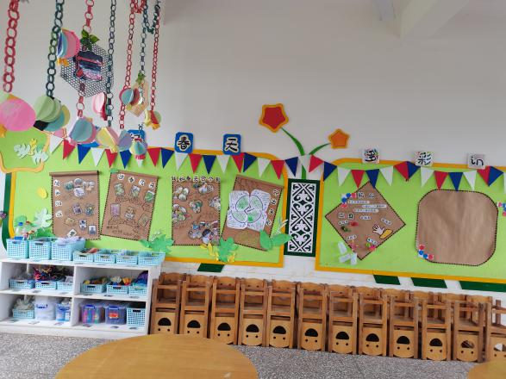
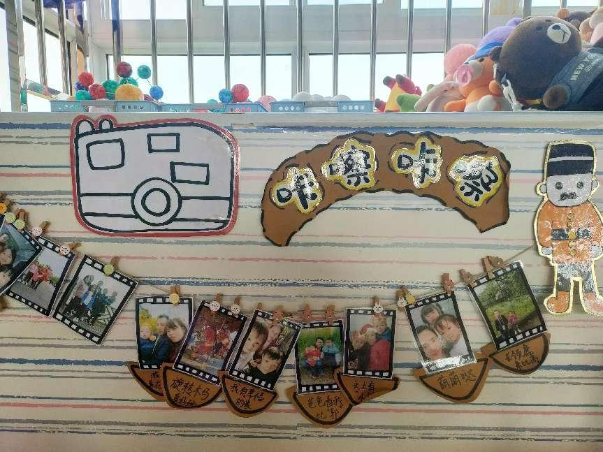
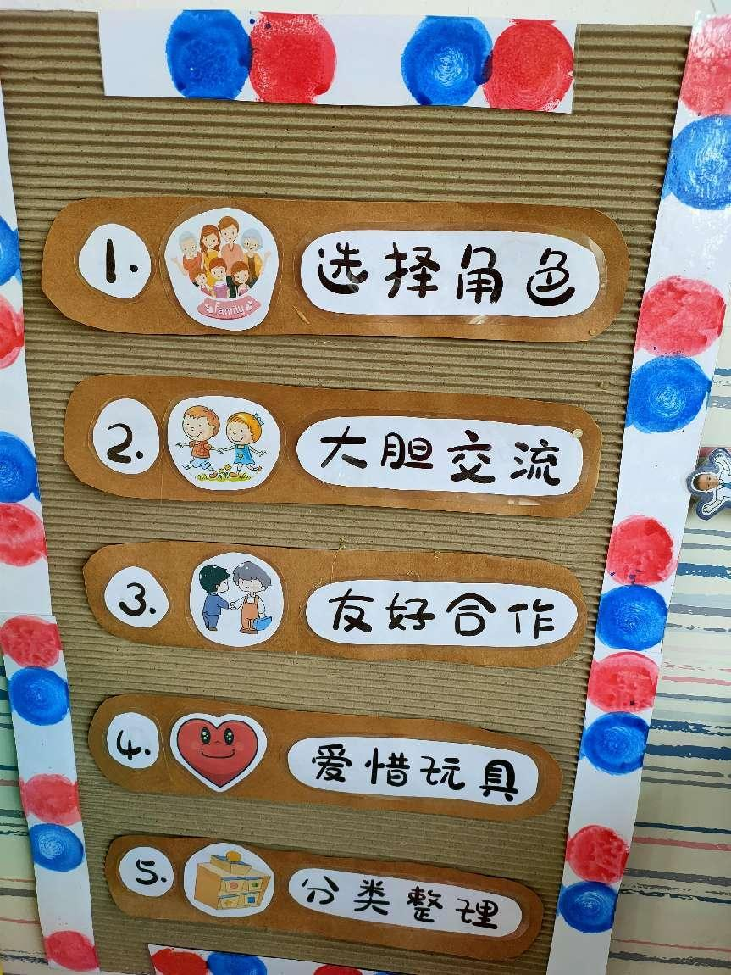
英伦风
以英伦墙纸打底，融入红蓝白色不织布、瓦楞纸、纸板、牛皮纸为主材料，辅助树叶、麻绳等自然材料，这样的环创色彩鲜明、赏心悦目，进行相应主题环创时，在红蓝白色调上添加相应辅助的色彩，显得更为丰富和统一。
红蓝三角形元素
英国小人
红蓝色圆点点缀

Slide 9
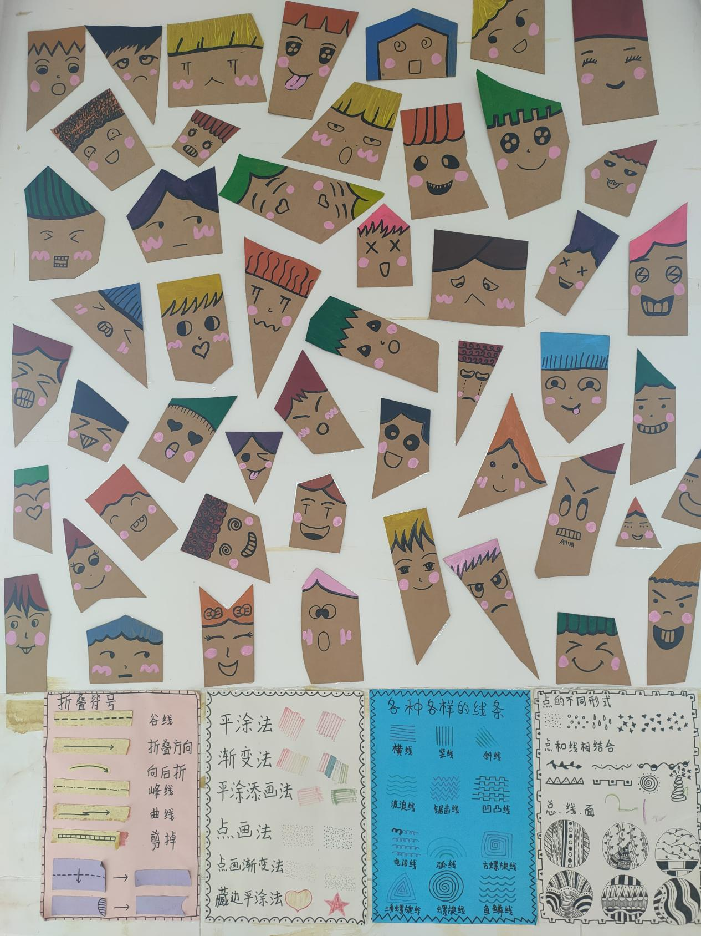
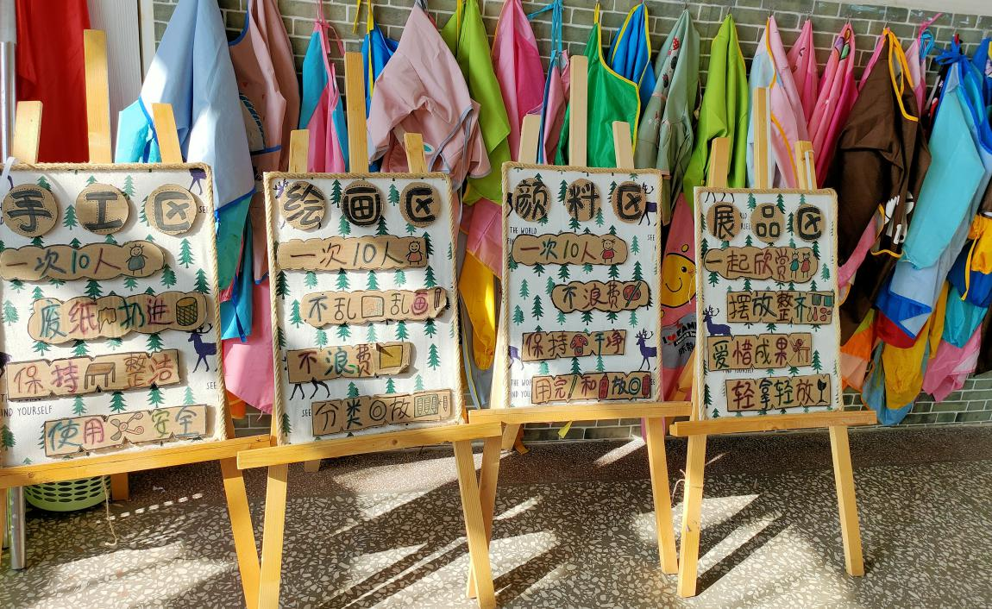
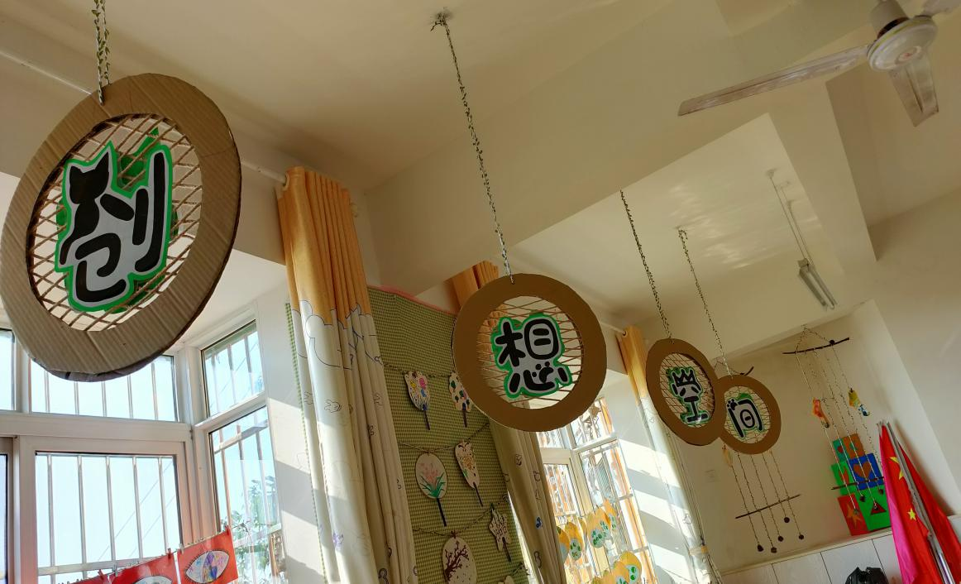
森系风
森系风可以使用棉麻布料、麻绳、KT板、纽扣、花边条、废旧纸板以及原木色的物品来布置。
边角瓦楞纸画的趣味表情小人
废旧纸板+麻绳
棉麻布料包边区域规则

Slide 10
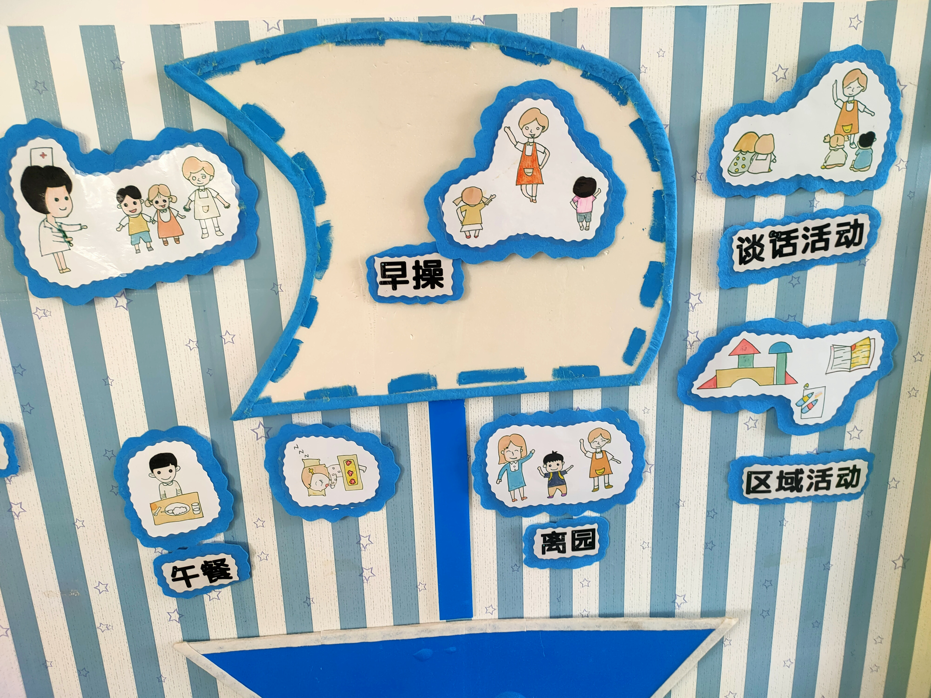
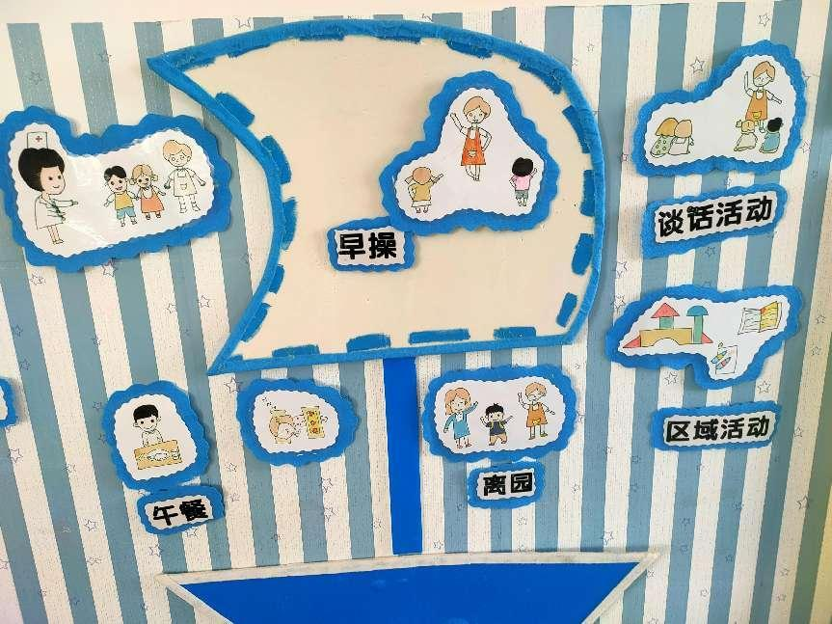
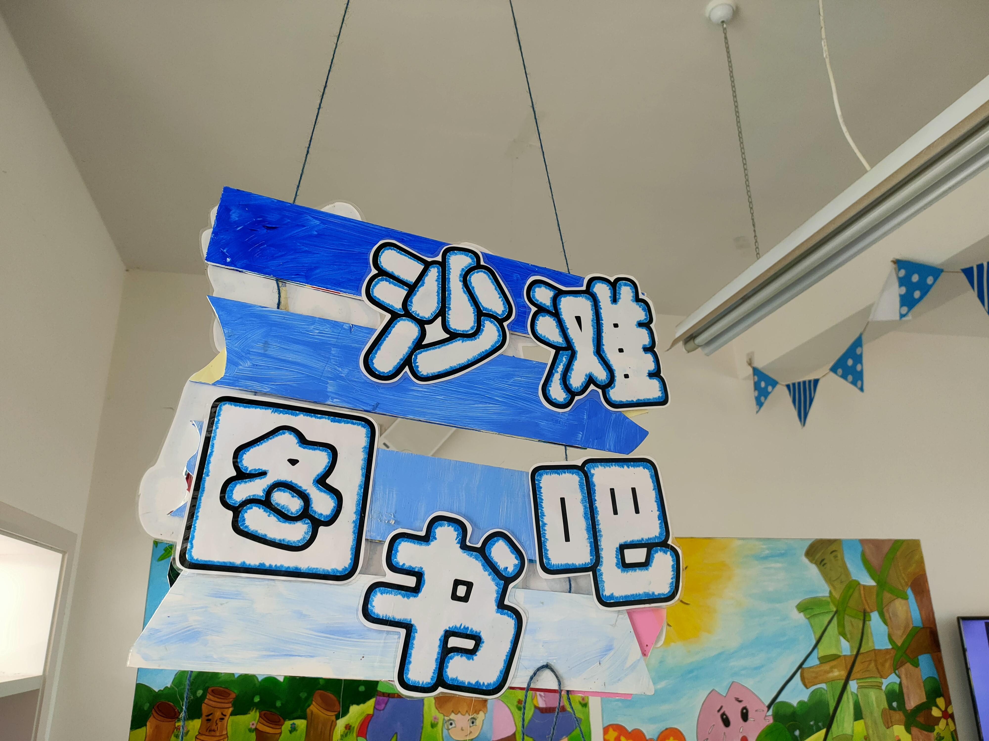
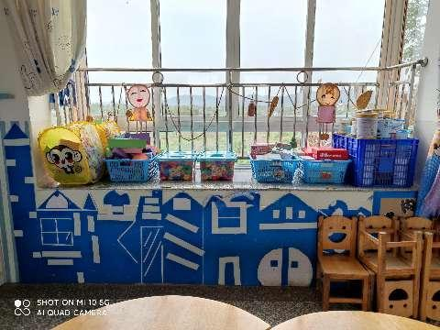
海洋风
海洋风为主，以牛皮纸为主材料，辅助卡纸、筷子、蛋糕盘、雪糕棍、彩色A4纸等生活中常见的物品为辅助材料，这样的环创有着接近春天的色彩，整体给人以生机勃勃、舒舒服服，清新自然的视觉感受。

Slide 11
三、班级主题

Slide 12
1.身边的科学
3.我和泡泡玩游戏
2.纸想遇见你

Slide 13
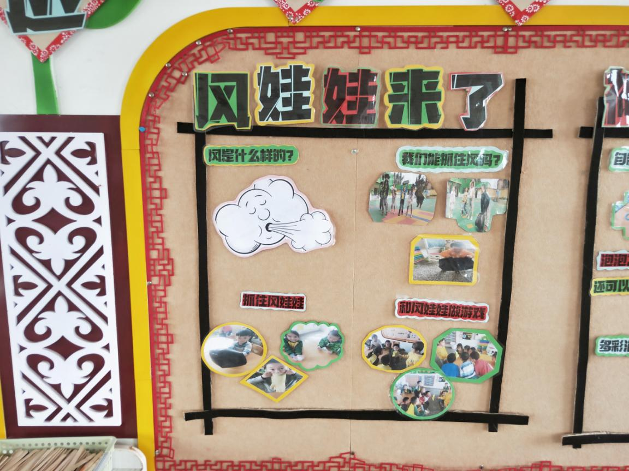
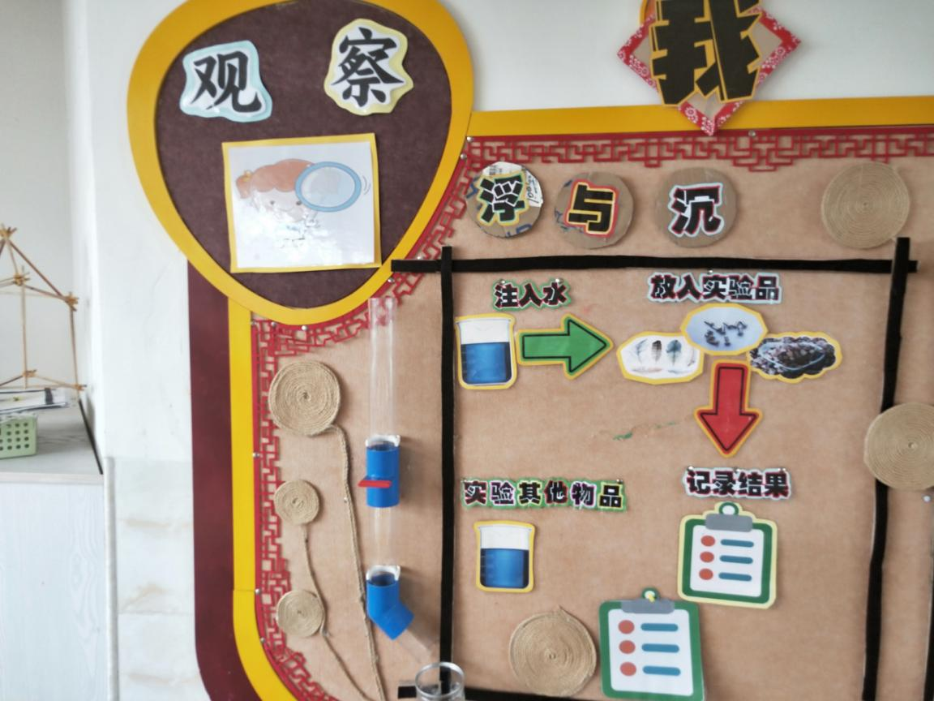
1.身边的科学
材料：卡纸、塑料袋、塑料手套、小风车等
设计思路与作用：孩子在倒垃圾的过程中垃圾袋被大风吹走了，孩子们很疑惑？其他的东西会飞吗？为什么吹跑了呢？通过实验看看风娃娃能不能被抓住。
材料：卡纸、透明塑料管、蓝色弯管、蓝色水阀、碎纸片、小石子等
设计思路与作用：沉与浮是我们生活中很常见的一个科学现象，孩子们在生活中有很多机会可以观察。通过简单的科学实验让孩子们了解沉与浮的科学现象，同时可以直接操作实验。

Slide 14
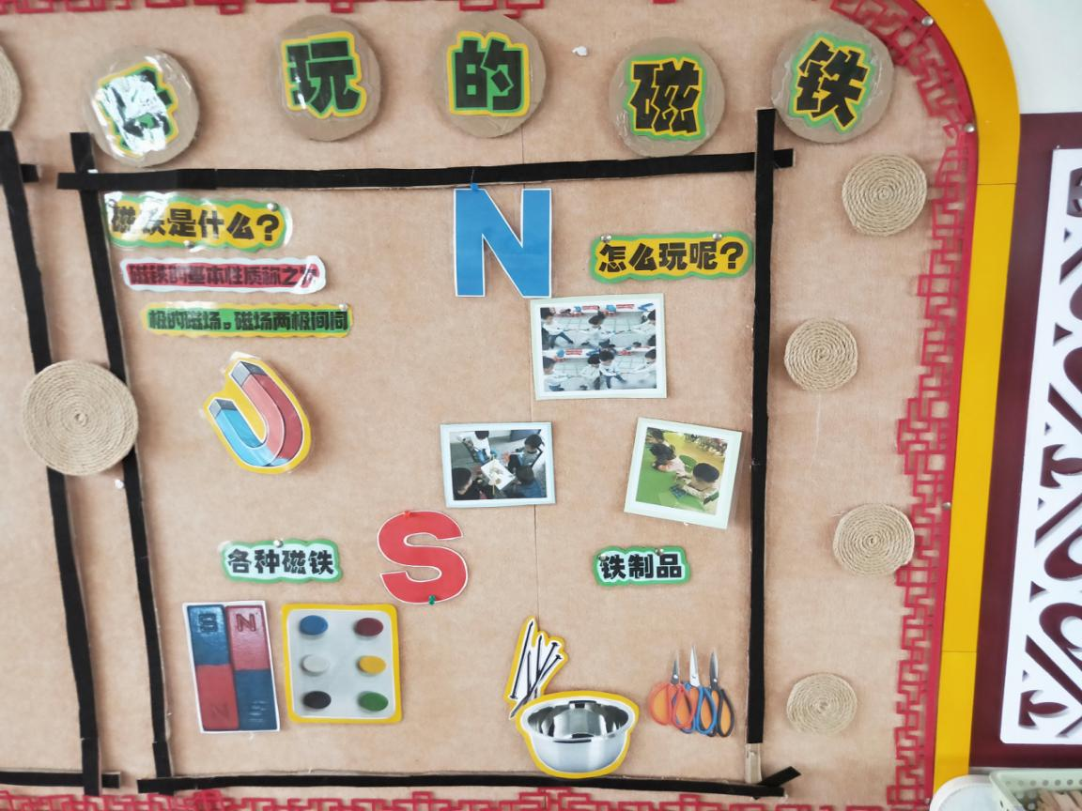
材料：
幼儿用圆形磁铁、长条形、铁钉、剪刀、铁盆等
设计思路与作用：
有一个小朋友带来了磁铁，孩子们都很喜欢玩。可幼儿园是不允许孩子携带危险物品入园的。因此，以此为契机对孩子进行好玩的磁铁活动，了解磁铁的特点和磁性，磁铁是可以将金属物品吸起来的总称。幼儿可以使用各种材料进行尝试磁铁的特性，并记录下来。

Slide 15
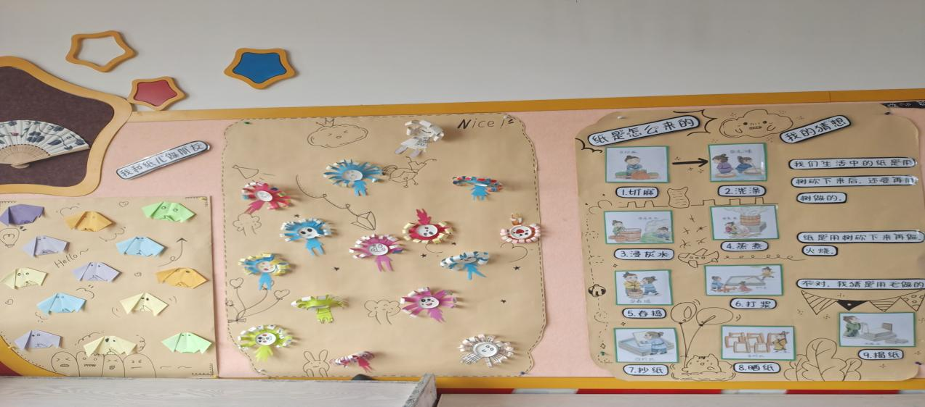
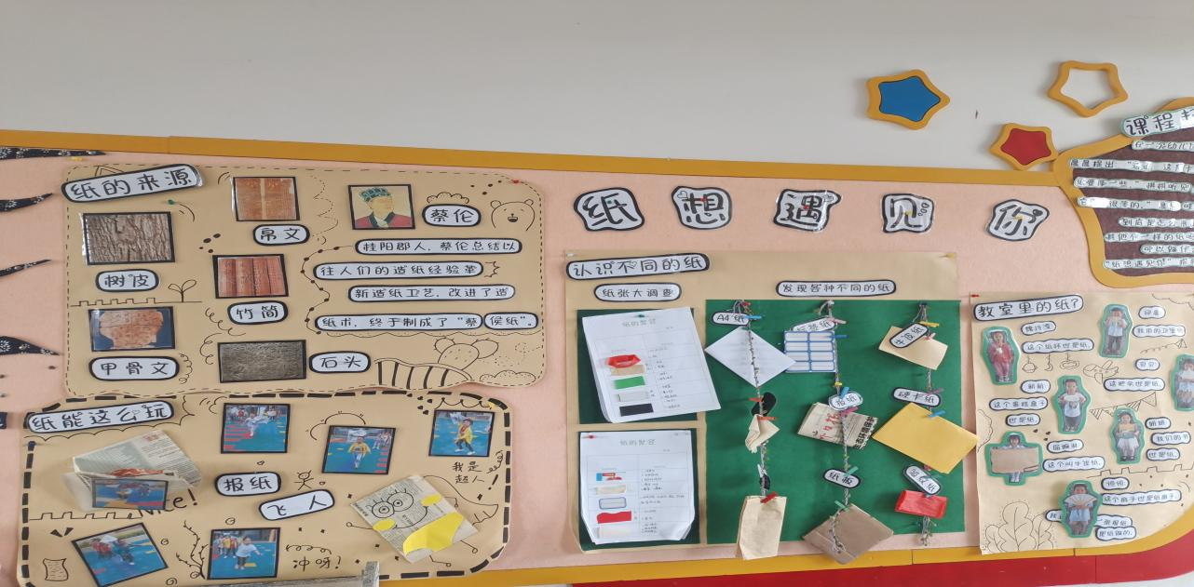
2.纸想遇见你
主题墙围绕“纸想遇见你”开展。其中用浅色牛皮纸分成六个小的板块：“纸的来源”、认识不同的纸、纸能怎么玩、教室里的纸、我和纸儿做朋友、纸是怎么来的，在设计“纸”这一板块，小朋友们在前期经验的积累中折出小狗、纸娃娃，将作品进行展示。用马克笔画出各种图案，为“纸想遇见你”增添色彩。

Slide 16
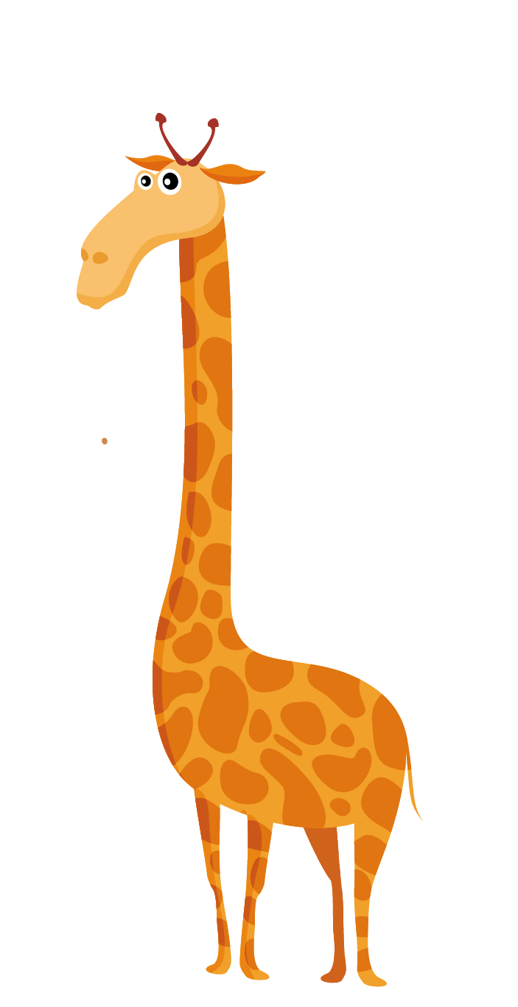
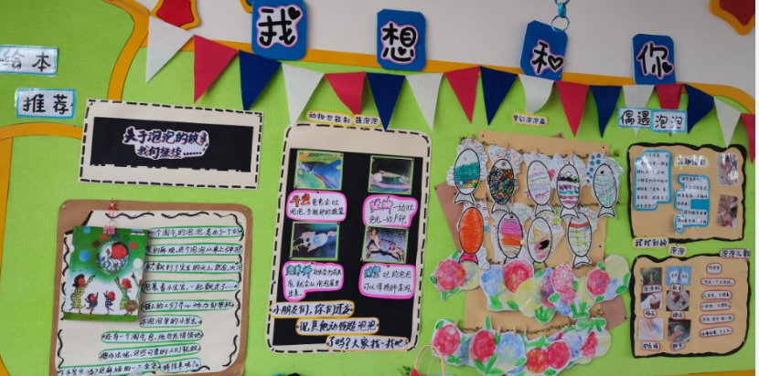
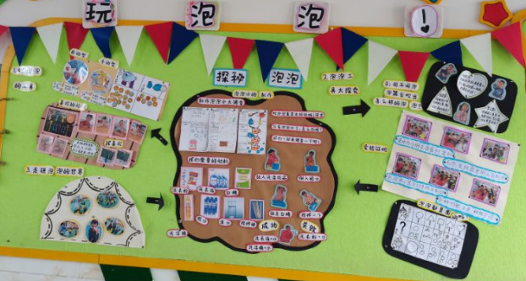
3.我想和你玩泡泡

Slide 17
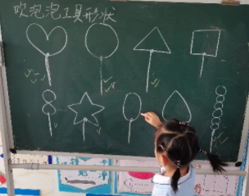
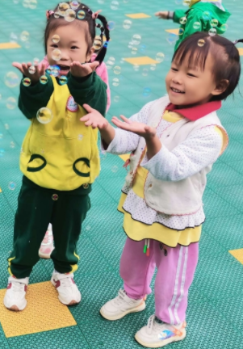
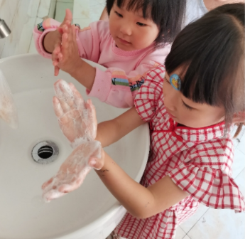
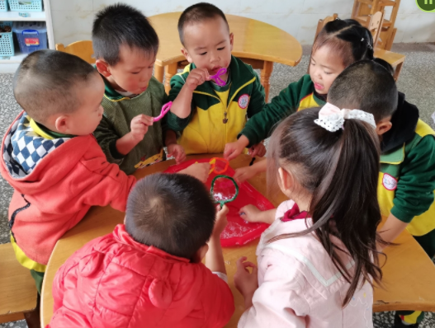

工具大调查
泡泡都是圆的吗
课程缘起
实验证明

Slide 18
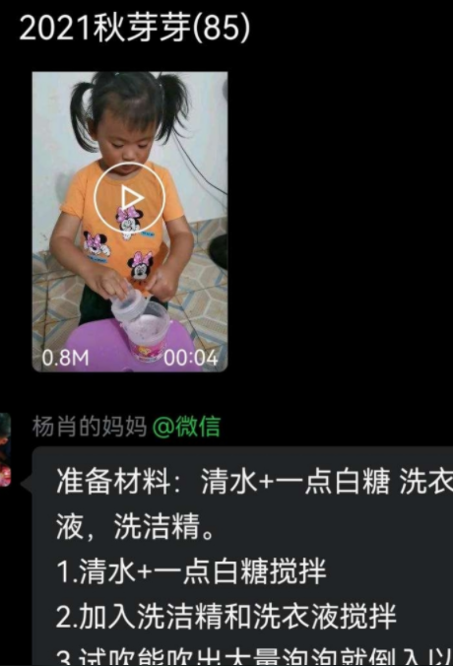
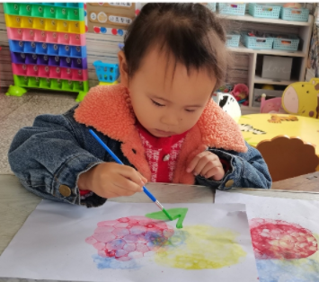
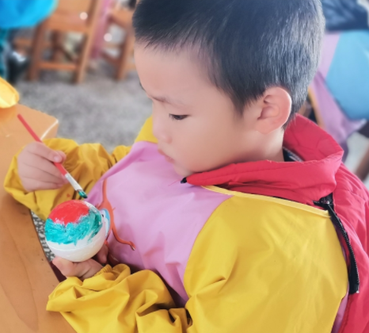
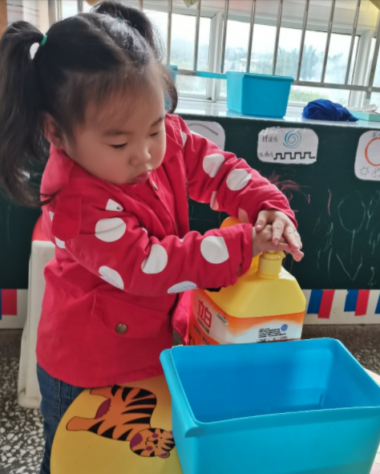
制作泡泡水
梦幻泡泡画
泡泡星球

Slide 19
四、区域设置

Slide 20
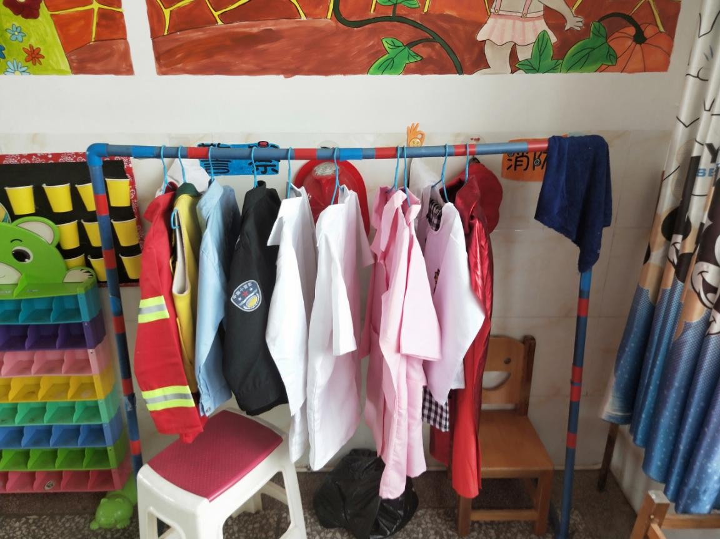
区域2：造办处（创意区）
区域1：眧阁楼（体验区）
材料投放：在区域里，加入古代人的衣物和现代 “各职业的制服”（医生、警察、消防员等），器具（农具、家庭用品等{可以自制}），供幼儿探索、了解。
设计思路与作用：体验中国古今文化的不同，了解中国五千年文化的多样性，和现代文化之间的区别。同时让孩子们体验不同职业的职业特点让孩子们养成尊重他人的美德。
材料投放：雪糕棍、树叶（干）、鲜花（干）造纸术材料、竹简、瓶盖、塑料叉子等。
设计思路与作用：
本区域材料最多、区域空间最大。旨在为幼儿提供一个多材料、大空间的区域。预设活动是造纸术，通过四大发明之一了解中国传统文化，同时让幼儿知道纸来之不易，要节约用纸。

Slide 21
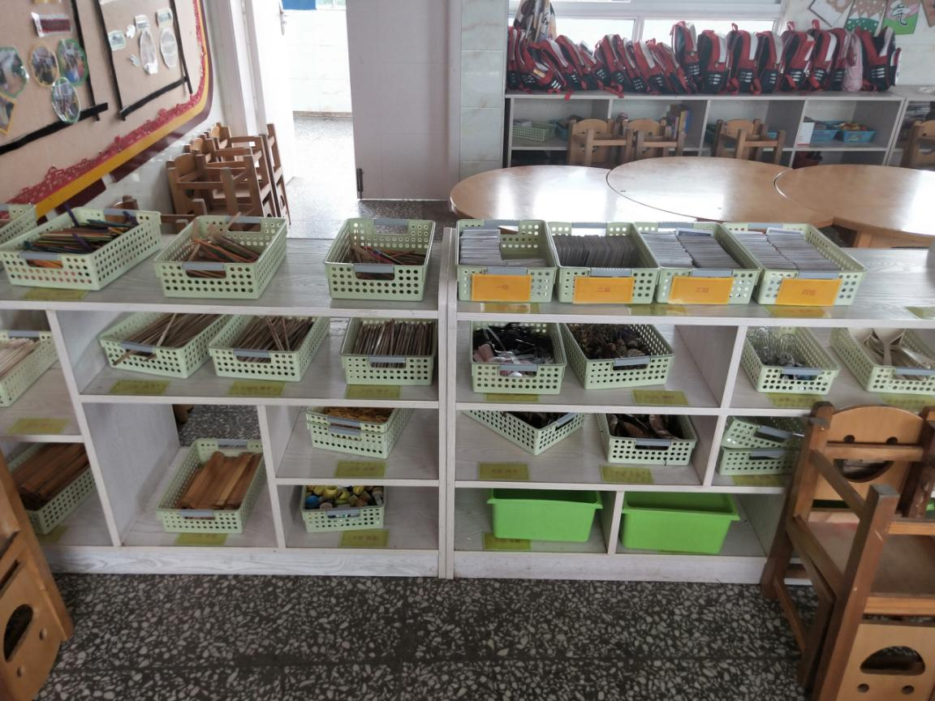
区域4：天工坊（益智区）
材料投放：石头、树枝、奶粉罐、筷子、皮筋等
天工取自于宋代天文学家沈括所著《天工开物》，意义在于让孩子们思维发散和创新。区域可开设比如筷子兄弟，利用橡皮筋和筷子进行创意游戏活动，培养孩子们的动手动脑能力。
区域3：崇文院（美工区）
材料投放：透明胶、双面胶、固体胶、白乳胶、胶水、铅笔、勾线笔、彩色卡纸等
设计思路及作用：本区域是手工+绘画+阅读的一个综合区域。让孩子们在区域中结合整合式课程进修手工、绘画、阅读的一个培养。

Slide 22
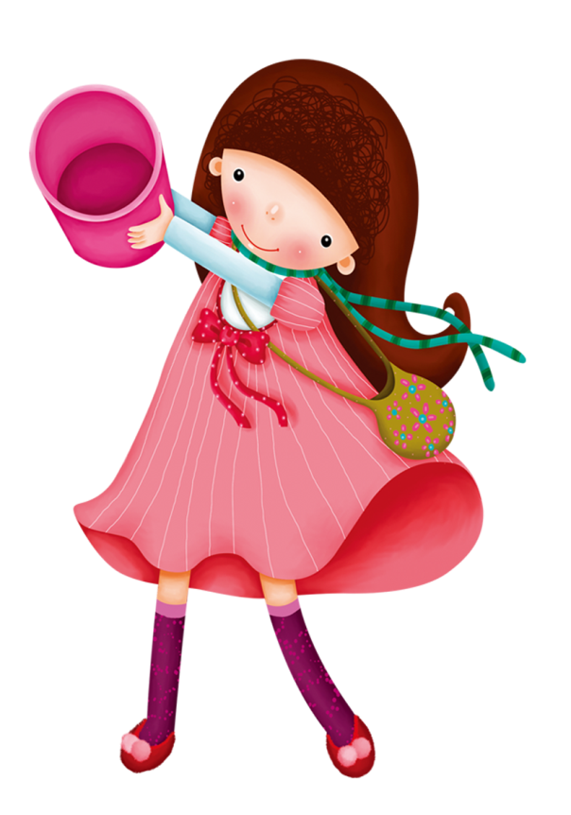
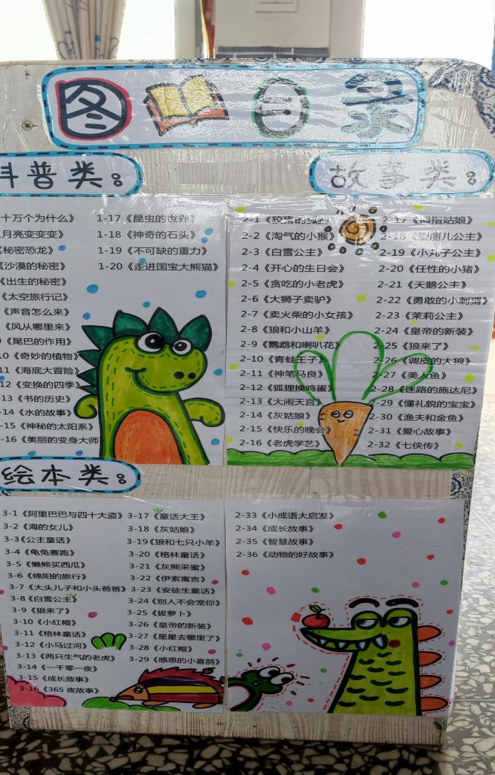
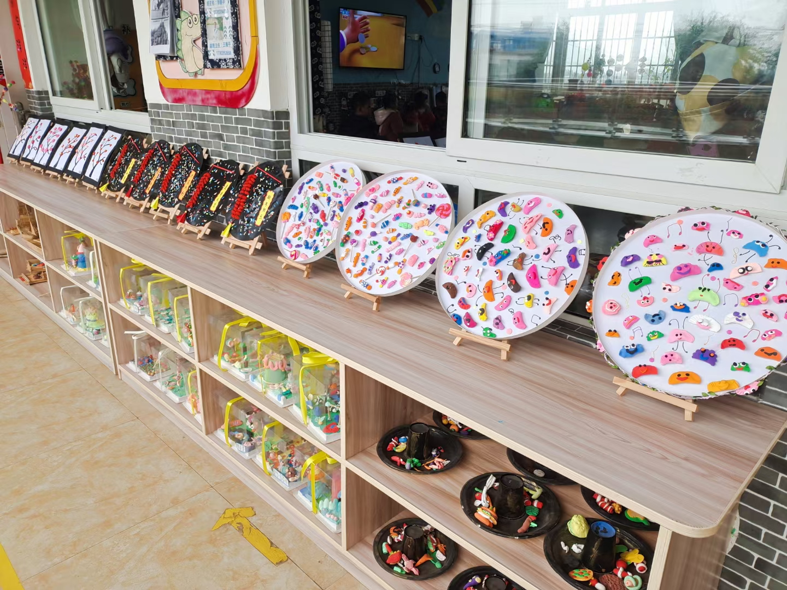
区域5：阅读区对图书进行分类，例如:绘本类、故事类、科学类、幼儿乐园等。教师根据分类对图书进行编号，并且新增目录，让幼儿能够快速的找到自己想要的图书。
区域6：作品展示区
幼儿将完成后的美术作品呈现在美术展示区。

Slide 23
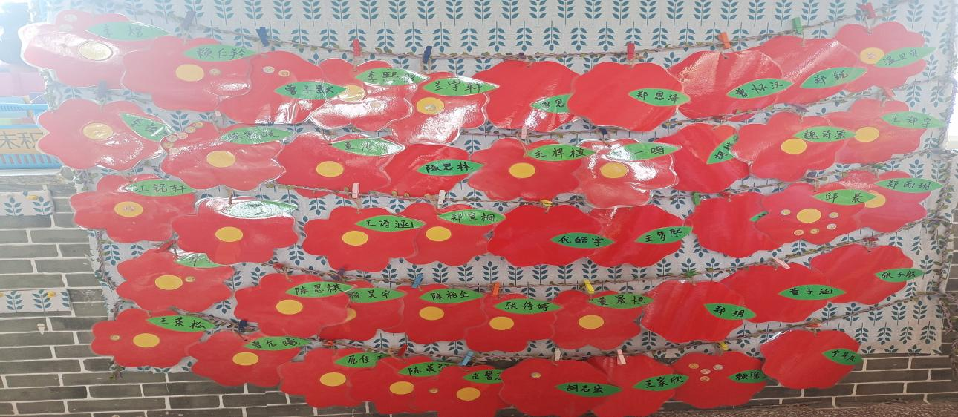
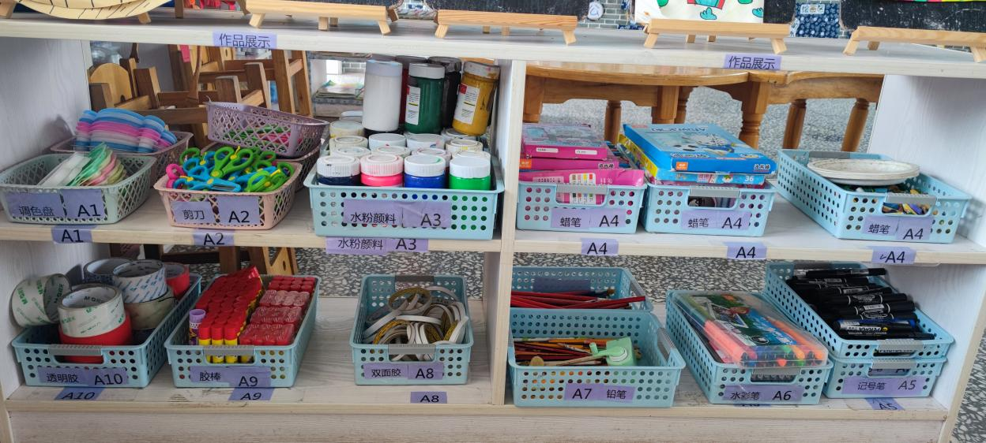
区域8：表扬区
送你一朵小红花，根据小组分类，每周对小朋友奖励贴进行总和，达到10颗或10颗以上则可获得特殊奖励。
区域7：绘画区
在绘画区教师投放大量半成品材料，幼儿可以自由作画，每个区域进行6S管理，不同物品分类摆放，篮筐上贴上标签和名称，方便幼儿取放。

Slide 24




区域设置及环境创设能体现幼儿的主体性，注重教师及幼儿的共同参与及互动生成。
1
区域设置和课程开发紧密结合，能体现出对课程的自然延伸，不是牵强的衔接
2
区域活动的环境设置，材料提供适度，既不能过于单调，也不是多多益善。
3

Slide 25
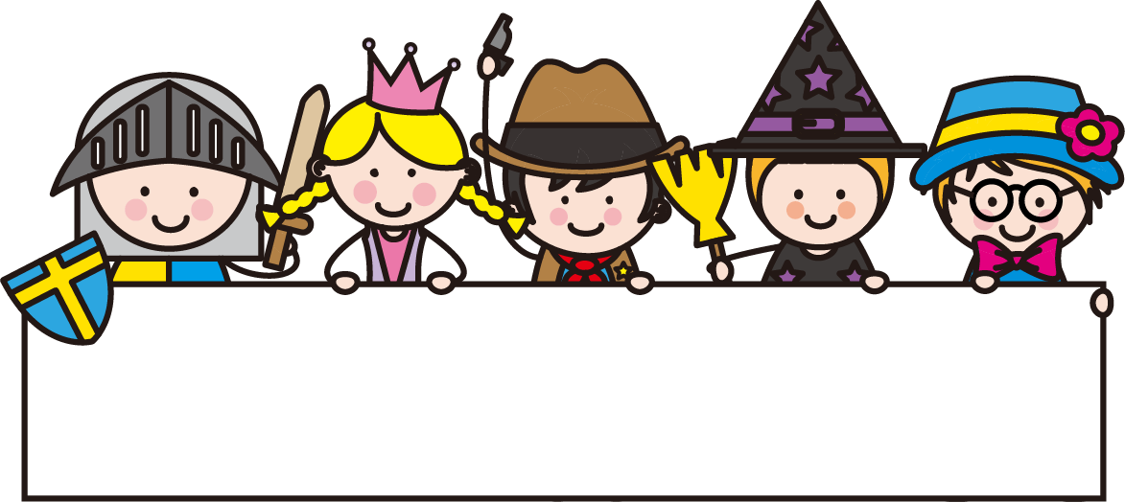
谢谢大家的聆听！

